Slide 1
ML2017 Fall HW6
TAs
ntu.mlta@gmail.com

Slide 2
Outline
Unsupervised Learning & Dimension Reduction
Principal Components Analysis (PCA) of colored faces
Visualization of Chinese word embedding
Image clustering

Slide 3
PCA of colored faces - outline
學習用 numpy 實做 PCA 以達到 dimensionality reduction 的目的
跟以往不同，這次是對彩色的臉做 PCA。
數據集來自 Aberdeen University 的 Prof. Ian Craw，並經過助教們的挑選及對齊，總共有 415 張 600 X 600 X 3 的彩圖。
連結： https://drive.google.com/open?id=1_zD31Iglz6eTh55ushu-5dtciatuVyPy

Slide 4
PCA of colored faces - requirements
只能用 numpy.linalg.svd 或 np.linalg.eig 實做PCA
只能用 scikit-image 讀寫圖片
也就是說程式會在只有 numpy 和 scikit-image 的環境下執行。
程式要求在三分鐘內，在與 pca.sh 相同的目錄中儲存 reconstruction.jpg 。
$1 是所有照片的資料夾（相對路徑）
reconstruction.jpg 是 $2 這張照片用前四個 Eigenfaces 重建的結果。
執行方式：bash pca.sh $1 $2，例如：bash pca.sh ../imgs 414.jpg

Slide 5
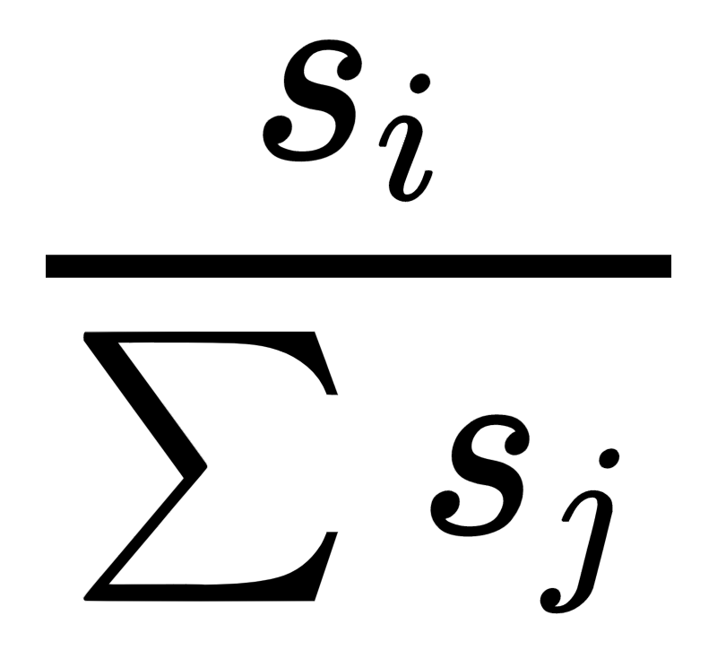
PCA of colored faces - report qeustions
請畫出所有臉的平均。
請畫出前四個 Eigenfaces，也就是對應到前四大 Eigenvalues 的 Eigenvectors。
請從數據集中挑出任意四個圖片，並用前四大 Eigenfaces 進行 reconstruction，並畫出結果。
請寫出前四大 Eigenfaces 各自所佔的比重，也就是 ，請用百分比表示並四捨五入到小數點後一位。

Slide 6
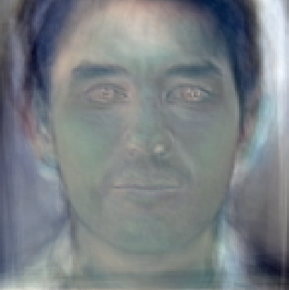
PCA of colored faces - reminder
請記得先減去平均再計算 Eigenfaces, Eigenvalues
Eigenfaces 是奇怪的顏色是正常的，如右上圖（第十個Eigenface)
因為 Eigenfaces 會有負值，因此在畫圖時，請用以下方式轉換：
M -= np.min(M)
M /= np.max(M)
M = (M * 255).astype(np.uint8)
程式只會執行最多三分鐘。
只能 import numpy 和 skimage
程式的結果是有標準答案的（可容許每個值相差 ±1 以內），可以事先和同學比看看

Slide 7
Visualization of Chinese word embedding - outline
用任何 word2vec 的套件在中文的句子上訓練中文字的 word embedding
有 python-package 的常用 word2vec 套件：gensim, word2vec, glove-python, glove
用任何dimension reduction的演算法在二維平面上視覺化 word embedding
可以使用任何 dimension reduction 的演算法，但建議使用 TSNE
從視覺化的結果觀察 word embedding 訓練的成果

Slide 8
Visualization of Chinese word embedding - data
從三個 Final Project 的 training data 各取其中有中文句子的部份：
TV Conversation : provideData/training_data/1_train.txt ~ 5_train.txt
Chinese QA : train-v1.1.json
Listen & Translate : data/train.caption
用 '。’ 或 ‘\n’ 當做句子之間的分界，然後去掉長度小於6的
總共有 578810 句
連結：https://drive.google.com/open?id=1E5lElPutaWqKYPhSYLmVfw6olHjKDgdK

Slide 9
Visualization of Chinese word embedding - reminder
建議用 jieba 分詞
因為 jieba 預設主要是簡體字，建議使用繁體分詞更好的 dict.txt.big
從連結下載詞典，然後用 jieba.set_dictionary (path_to_downloaded_dict.txt.big)
Visualization 的時候，只針對出現次數 ≥K 的詞，建議 6000 ≥ K ≥ 3000
用 adjustText 避免圖表文字的重疊
用 matplotlib 作圖的話，要注意中文字體的設定，否則會出現亂碼
禁止使用 pretrained word embedding

Slide 10
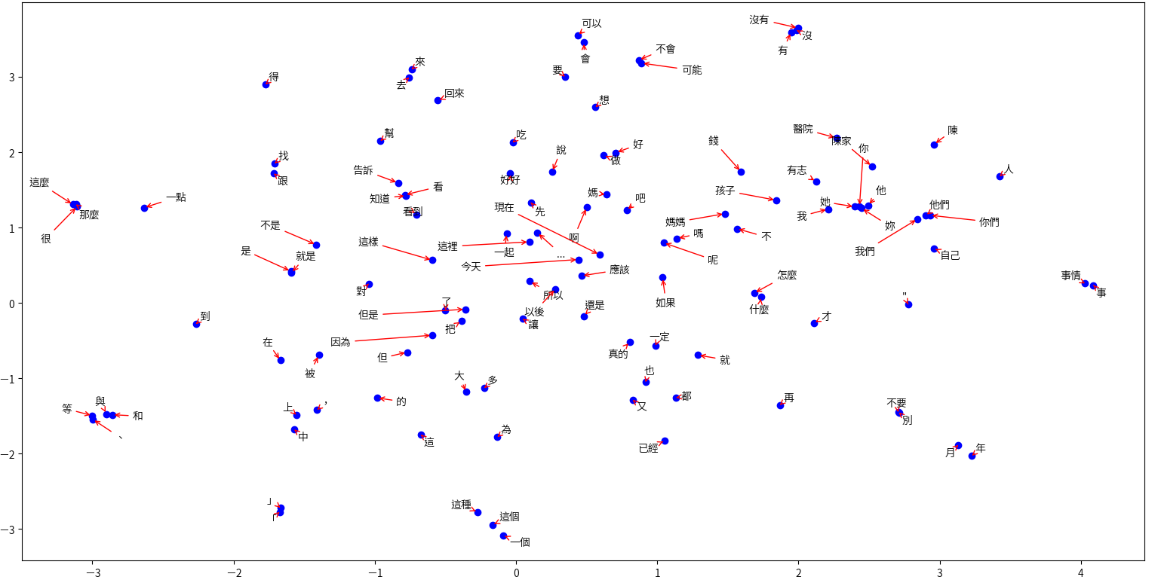

Slide 11
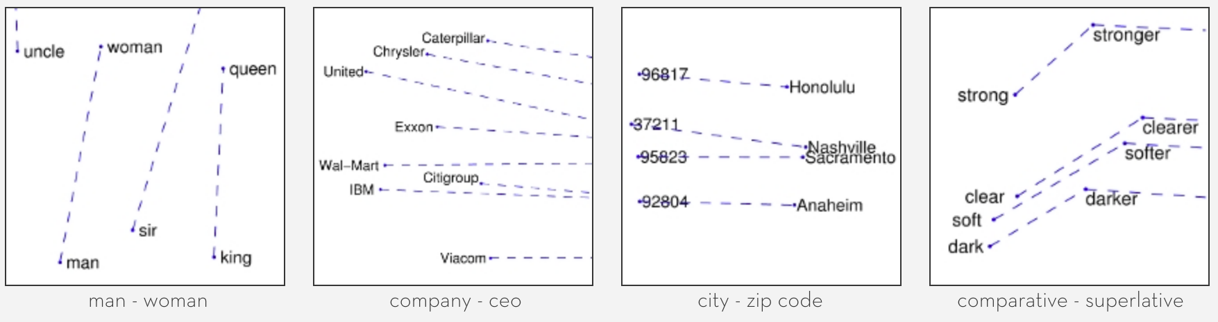
Visualization of Chinese word embedding -
report questions
請說明你用哪一個 word2vec 套件，並針對你有調整的參數說明那個參數的意義
在 Report.pdf 上放上你visualization的結果
請討論你從 visualization 的結果觀察到什麼？

Slide 12
Image clustering - outline
目標：分辨給定的兩張 images 是否來自同一個 dataset
所有的 image 都來自兩個不同的 dataset
除了 image 本身之外，沒有任何 label
只能用我們給的 data，不能使用額外的 dataset (包括用額外資料 train 的 model)
在 kaggle deadline 之後會公布一個小型的 dataset，包含 10000 張 images。這個 dataset 前 5000 張 images 跟後 5000 張 images 是分別從兩個 dataset 得到的。到時候請大家對這個 dataset 做 visualization

Slide 13
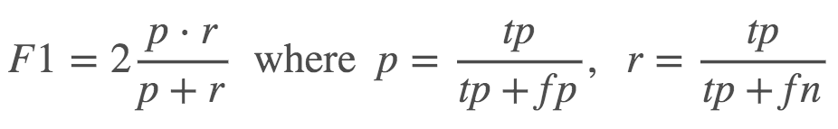
Image clustering - evaluation
F1-Score
 | prediction positive | prediction negative
ground true positive | true positive (tp) | false negative (fn)
ground true negative | false positive (fp) | true negative (tn)

Slide 14
Image clustering - evaluation (cont.)
 | prediction positive | prediction negative
ground true positive | true positive (tp) | false negative (fn)
ground true negative | false positive (fp) | true negative (tn)
simple example
tp = 1, fp = 3, fn = 1, tn = 5
p = 1 / (1+3) = 0.25, r = 1 / (1+1) = 0.5
F1 = 2*0.25*0.5 / (0.25+0.5) = 0.333
predict | 1 | 1 | 1 | 1 | 0 | 0 | 0 | 0 | 0 | 0
ground true | 1 | 0 | 0 | 0 | 0 | 0 | 0 | 0 | 0 | 1
result | tp | fp | fp | fp | tn | tn | tn | tn | tn | fn

Slide 15
Image clustering - data
總共有 140000 張 image，都是黑白圖片
image.npy.zip
輸入指令 unzip image.npy.zip，會得到一個檔案叫做 image.npy
使用 np.load() 讀取 image.npy，會得到一個 140000x784 的 ndarray
每一個 row 都代表一張 28x28 image
visualization.npy (kaggle deadline 之後公布在 kaggle 上)
使用 np.load() 讀取 visualization.npy，會得到一個 10000x784 的 ndarray
前 5000 張 images 來自 dataset A，後 5000 張 images 來自 dataset B

Slide 16
Image clustering - data (cont.)
test_case.csv
每一行都有 ID, image1_index, image2_index，總共有 1,980,000 筆測資
ID: test case index
image1_index: 對應到 image.npy 裡的 row index
image2_index: 對應到 image.npy 裡的 row index
sample_submission.csv
第一行是 “ID,Ans”
之後每一行都會有 test case ID，以及對這個 test case 的 prediction
如果 test case 的兩張 image 預測後是來自同一 dataset，Ans 的地方就是 1，反之是 0

Slide 17
Image clustering - methods
如果直接在原本的 image 上做 cluster，結果會很差 (有很多冗餘資訊)
=> 需要更好的方式來表示原本的 image
為了找出這個更好的方式，可以先將原始 image 做 dimension reduction，用比較少的維度來描述一張 image
可以試試 PCA, SVD, t-SNE, auto-encoder, or anything to represent an image in lower dimension

Slide 18
Image clustering - methods (cont.)
接著對降維過後過後的數據做 cluster
cluster：可以試試 K-means
或者你可以衡量兩個降維過後的 images，他們之間的相似度 (similarity)。如果相似度大於一個設定好的 threshold，就把這兩個 images 當成同一類別
算 similarity 的方法：euclidean distance, cosine similarity……

Slide 19
Image clustering - methods (cont.)
其他可能有幫助的事：
必須找個方法來衡量方法的好壞，一個直覺的方法是利用降維過後的 feature 去 reconstruct 成原本的 image。如果 reconstruct 的結果越接近原本的 image，可以一定程度的代表你抽出來的 feature 越好
對原始 image 做 data augmentation
try different number of cluster
看看老師 unsupervised learning 上課內容

Slide 20
Image clustering - report qeustions
請實作兩種不同的方法，並比較其結果。(不同的降維方法或不同的 cluster 方法都可以算是不同的方法)
預測 visualization.npy 中的 label，在二維平面上視覺化 label 的分佈。(用 PCA, t-SNE 等工具把你抽出來的 feature 投影到二維，或簡單的取 feature 的前兩維)
visualization.npy 中前 5000 個 images 來自 dataset A，後 5000 個 images 來自 dataset B。請根據這個資訊，在二維平面上視覺化 label 的分佈，接著比較和自己預測的 label 之間有何不同。(visualization.npy 將在 Kaggle deadline 之後公布在 Kaggle 上)
*2 & 3 題請用 image.npy train 好的模型去預測 visualization.npy

Slide 21
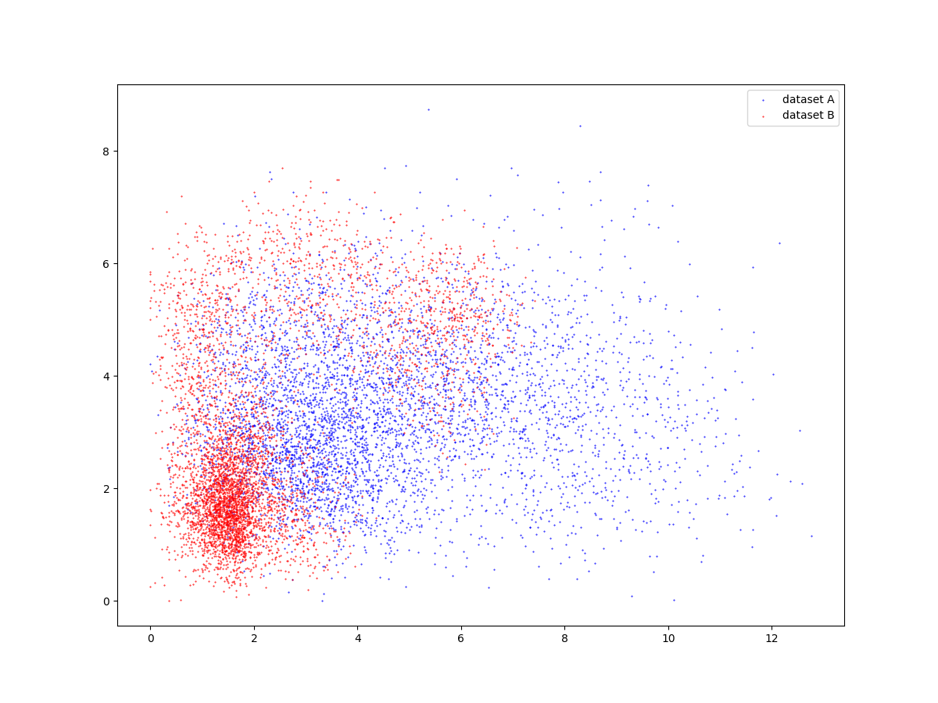
取降維過後的 feature 前兩個維度作圖

Slide 22
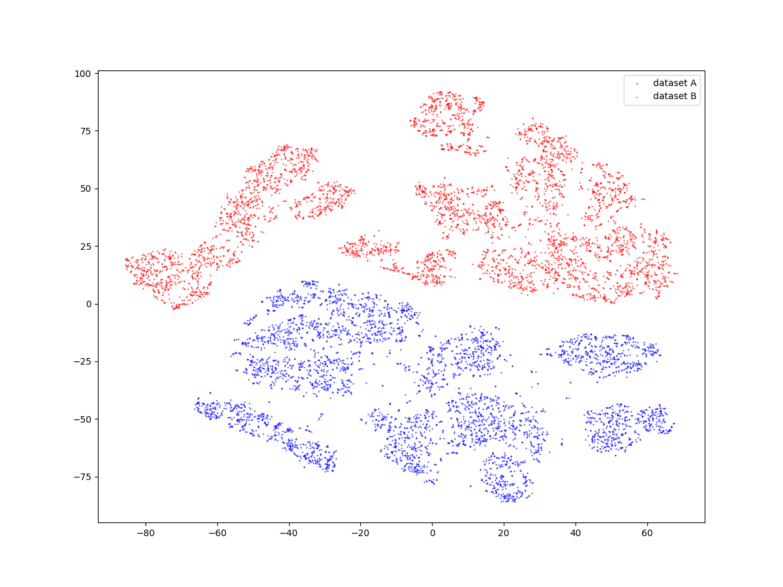
把降維過後的 feature 再用 t-SNE 投影到二維

Slide 23
Image clustering - kaggle
kaggle_url：https://www.kaggle.com/t/3dea5a5172844c9186545a06dcdf0a85
請至 kaggle 創帳號登入，需綁定 NTU 信箱。
個人進行，不需組隊。
隊名：學號_任意名稱 (ex. b02902000_日本一級棒)，旁聽同學請避免學號開頭。
每日上傳上限 5 次。
test set 的資料將被分為兩份，一半為 public，另一半為 private。
最後的計分排名將以 2 筆自行選擇的結果，測試在 private set 上的準確率為準。
kaggle 名稱錯誤者將不會得到任何 kaggle 上分數。

Slide 24
Deadline
Kaggle: 1/11 23:59 (GMT+8)
Report and source code: 1/12 23:59 (GMT+8)
助教會在 deadline 一到就 clone 所有程式，並且不再重新 clone 任何檔案

Slide 25
Policy I - repository
github 上 ML2017/hw6/ 裡面請至少包含：
Report.pdf
pca.sh
hw6.sh (for image clustering 那題，這次只需上傳結果最好的方法)
your python files
your model files (can be loaded by your python file)
請不要上傳 dataset
如果你的 model 超過 github 的最大容量，可以考慮把 model 放在其他地方(http://slides.com/sunprinces/deck-16#/2%EF%BC%89)。
model 可以是多個檔案，例如 keras model，或者是 image id mapping file。如果你的 code 需要極長的執行時間，可以把 image cluster 後的結果寫進一個 file，並在執行時讀取它。

Slide 26
Policy II – source code
Python Only，請使用 Python 3.5+
PCA of colored faces 的部份只能使用 numpy 和 scikit-image
Chinese word embedding 的部分不限定套件
Image clustering 的部份可以使用 Keras 2.0.8, Tensorflow1.3.0, pytorch 0.2.0, h5py2.7.0 , Numpy, scipy, Pandas 0.20+, matplotlib, scikit-image, pillow, scikit-learn, Python Standard Lib.
只可使用限定的 package，以及 python 內建的 package，並且限定使用 Tensorflow 作為 Keras 的backend。需要其它套件，請來信詢問。 若 import 其他東西，或是使用不同版本，造成批改錯誤，將不接受修正。
不能使用額外 data 來 training (包括 pre-training)
不能 call 其他線上 API
請附上訓練好的 model (及其參數)

Slide 27
Policy III – bash script
與之前作業相同，請在script中寫清楚使用python版本
以下的路徑，助教在跑的時候會另外指定，請保留可更改的彈性，不要寫死
PCA of colored faces: (詳見第4頁) 時限三分鐘
bash pca.sh <images path> <target image>
Image clustering: bash hw6.sh <image.npy path> <test_case.csv path> <prediction file path>

Slide 28
Policy IV - programs scores
PCA of colored faces: (1%) 正確性
Kaggle Rank
(0.8%) kaggle 上和 reproduce 都超過 public leaderboard 的 simple baseline 分數
(0.8%) kaggle 上和 reproduce 都超過 public leaderboard 的 strong baseline 分數
(0.8%) kaggle 上和 reproduce 都超過 private leaderboard 的 simple baseline 分數
(0.8%) kaggle 上和 reproduce 都超過 private leaderboard 的 strong baseline 分數
(0.8%) 2018/1/4 23:59 (GMT+8) 前 kaggle 上超過 public simple baseline 分數
(BONUS) kaggle 排名前五名 (且願意上台跟大家分享的同學)
前五名排名以 private 平均為準，屆時助教會公布名單
hw6.sh 的結果必須超過 public simple baseline 否則程式部分將不會有任何分數。

Slide 29
Policy V - report questions and scores
PCA of colored faces
(.5%) 請畫出所有臉的平均。
(.5%) 請畫出前四個 Eigenfaces，也就是對應到前四大 Eigenvalues 的 Eigenvectors。
(.5%) 請從數據集中挑出任意四個圖片，並用前四大 Eigenfaces 進行 reconstruction，並畫出結果。
(.5%) 請寫出前四大 Eigenfaces 各自所佔的比重 (explained variance ratio)，請四捨五入到小數點後一位。
Visualization of Chinese word embedding
(.5%) 請說明你用哪一個 word2vec 套件，並針對你有調整的參數說明那個參數的意義。
(.5%) 請在 Report 上放上你 visualization 的結果。
(.5%) 請討論你從 visualization 的結果觀察到什麼。
Image clustering *2 & 3 題請用 image.npy train 好的模型去預測 visualization.npy
(.5%) 請比較至少兩種不同的 feature extraction 及其結果。(不同的降維方法或不同的 cluster 方法都可以算是不同的方法)
(.5%) 預測 visualization.npy 中的 label，在二維平面上視覺化 label 的分佈。
(.5%) visualization.npy 中前 5000 個 images 來自 dataset A，後 5000 個 images 來自 dataset B。請根據這個資訊，在二維平面上視覺化 label 的分佈，接著比較和自己預測的 label 之間有何不同。
Notes:
4->分類問題

Slide 30
Policy VI - reminders
Report 強烈建議使用中文作答。
請根據 Report Template 寫Report，如果想要用其他排版模式也請註明題號以及題目內容（請勿擅自更改題號）。
請交 pdf 檔，檔名為 Report.pdf
Collaborators 請附上學號與姓名
若有問題，請寄信詢問。並在標題打上 [HW6]

Slide 31
小老師制度（手把手教學）
在 1/4 以前超過 simple baseline 並願意在 1/5 在上課時間教導同學撰寫作業六程式，請填寫一下表單：https://goo.gl/forms/xSn2IjAaXMbouE733
1/4 將公布小老師名單在作業網頁，人數太多將以符合以下標準的同學為主: 1. 沒有當過小老師 2. Kaggle Public Leaderboard 成績排名較高 (但請不要因此想overfit public set)
小老師當次成績 +1%

Slide 32
Other Policy
script 錯誤直接 0 分。若是格式錯誤，請在公告時間內找助教修好，修完kaggle分數*0.7
Kaggle 超過 deadline 直接 shut down，可以繼續上傳但不計入成績
Github 遲交一天(*0.7)，不足一天以一天計算，不得遲交超過兩天，有特殊原因請找助教
Github 遲交表單：
code: https://goo.gl/forms/U739TuuKJE3QDdWb2 (遲交才需填寫)
report: https://goo.gl/forms/ulB0FqGngd8cmvjf2 (遲交才需填寫)
遲交請「先上傳程式」Github 再填表單，助教會根據表單填寫時間當作繳交時間
請勿使用任何其他非助教提供的 data，否則以 0 分計算
上傳的 model 總和大小建議在 500 MB以內

Slide 33
FAQ
作業網址：Link
若有其他問題，請po在FB社團裡或寄信至助教信箱，請勿直接私訊助教。
助教信箱：ntu.mlta@gmail.com

Slide 34
Link
雲端使用方法：http://slides.com/sunprinces/deck-16#/2）
Kaggle：https://www.kaggle.com/t/3dea5a5172844c9186545a06dcdf0a85
作業網址：https://ntumlta.github.io/2017fall-ml-hw6/
Report template: https://docs.google.com/document/d/13c6RqKvcYdSBMxq4yFljUUDnj5fXmv9cGa01yfFwcFU/edit?usp=sharing
Github 遲交表單:
code: https://goo.gl/forms/U739TuuKJE3QDdWb2
report: https://goo.gl/forms/ulB0FqGngd8cmvjf2
小老師報名表單：https://goo.gl/forms/xSn2IjAaXMbouE733

